Slide 1






KÍNH CHÀO QUÝ THẦY CÔ GIÁO CÙNG CÁC EM HỌC SINH

Slide 2

KHỞI ĐỘNG

Slide 3
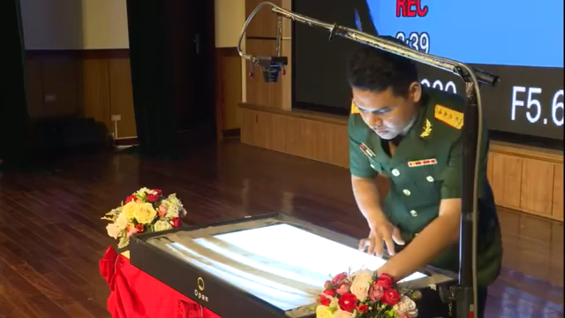

Slide 4



Hãy chia sẽ cảm nghĩ của em sau khi xem đoạn video

Slide 5
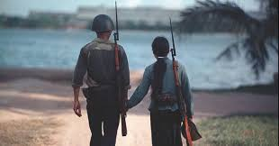
VĂN BẢN 2:
GIANG
- Bảo Ninh -

Slide 6
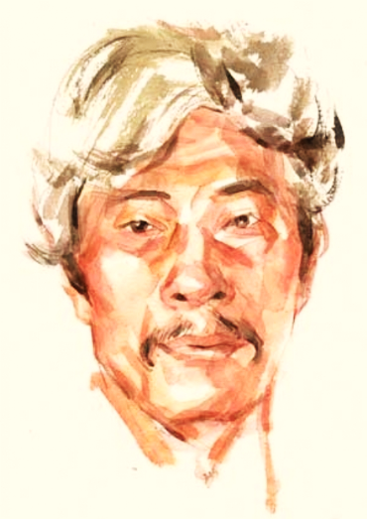
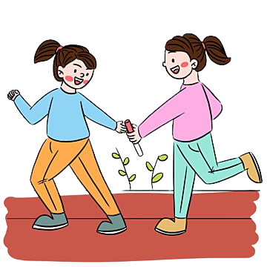
1. Tác giả Bảo Ninh
TRẢI NGHIỆM CÙNG VĂN BẢN
I
- Tên thật là Hoàng Ấu Phương. Một số bút danh khác như: Nhật Giang, Mã Pí Lèng,…
- Bảo Ninh là nhà văn quân đội từng trực tiếp tham gia chiến đấu trên chiến trường miền Nam trước năm 1975.

Slide 7




Slide 8
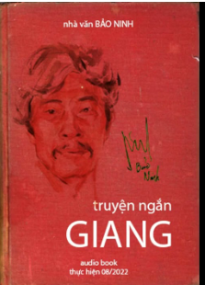
TRẢI NGHIỆM CÙNG VĂN BẢN
I
Thể loại
Nhân vật
2. Văn bản “Giang”
Truyện ngắn
tôi, Giang, bố Giang

Slide 9
TRẢI NGHIỆM CÙNG VĂN BẢN
I
Người kể chuyện và điểm nhìn:
2. Văn bản “Giang”
Năm ấy tôi mười bảy tuổi, binh nhì, chiến sĩ của tiểu đoàn 5 tân binh. Tiểu đoàn chúng tôi luyện quân ở Bãi Nai. Bấy giờ đã là cuối khóa huấn luyện ba tháng, kiểm tra xạ kích, đạt điểm cao nhất đại đội, tôi được thưởng hai ngày phép…

Slide 10
TRẢI NGHIỆM CÙNG VĂN BẢN
I
Sự kiện chính:
2. Văn bản “Giang”
- Cuộc gặp gỡ tình cờ giữa nhân vật “tôi” và Giang tại giếng nước.
- Giang mời nhân vật “tôi” về nhà, tại nhà Giang, nhân vật tôi gặp gỡ và trò chuyện với bố Giang.
- Giang đưa nhân vật “tôi” về đơn vị.
- Nhân vật “tôi” gặp lại bố Giang ở chiến trường.

Slide 11




II. Suy ngẫm và phản hồi
1. Những cuộc gặp gỡ
Yêu cầu: Hoàn thành PHT số 01: Tìm hiểu những cuộc gặp gỡ giữa các nhân vật trong VB
STT | Những cuộc gặp gỡ | Cách đối xử giữa các nhân vật với nhau
1
2
3
4

Slide 12
II. Suy ngẫm và phản hồi
1. Những cuộc gặp gỡ
*Hoàn cảnh chung: giữa những năm tháng kháng chiến chống Mỹ đang diễn ra ác liệt.

Slide 13
*Những cuộc gặp gỡ tình cờ:
STT | Những cuộc gặp gỡ | Cách đổi xử giữa các nhân vật với nhau
1
2
- Giang: sẵn lòng giúp đỡ anh lính trẻ: con người cởi mở, gần gũi, thân thiện, dễ cảm thông…
- Tôi: hóm hỉnh, nhanh nhẹn kiểu thanh niên
Giang và tôi (ở giếng nước)
- Người bố: Tác phong, điều lệnh quân đội, nghiêm nghị, giữ khoảng cách, cảnh giác khi cần.
- Tôi: nghiêm túc, lo sợ, có chút gì đó e ngại cấp trên.
Tôi và bố Giang (ở nhà bố Giang)

Slide 14
*Những cuộc gặp tình cờ:
STT | Những cuộc gặp gỡ | Cách đối xử giữa các nhân vật với nhau
3
4
Giang, “tôi” và bố Giang (ở nhà bố Giang)
Khi đã làm quen, tin cậy, giữa người bố và anh lính trẻ cũng rất dễ cảm thông; tình cha con của người lính rất ấm áp.
“Tôi” và bố Giang (ở chiến trường Tây Nguyên)
“Tôi”: Không nói được gì, chỉ ấp úng.
Bố Giang: thân thiết, cảm động, vui mừng.

Slide 15

II. Suy ngẫm và phản hồi
2. Vẻ đẹp nhân vật Giang
Yêu cầu:
Hoàn thành phiếu học tập 02 theo nhóm

Slide 16

Phiếu học tập 02:
Tìm hiểu nhân vật Giang
Nhóm | Hình ảnh Giang | Qua điểm nhìn | Tính cách nổi bật
Nhóm 1+2 | Tại giếng nước công cộng (khi tình cờ gặp nhân vật tôi)
 | Tại nhà mình (cùng với nhân vật tôi và bố)
Nhóm 3 + 4 | Trên đường đưa nhân vật tôi trở lại đơn vị bằng xe đạp
 | Tại chiến trường Tây Nguyên

Slide 17

Phiếu học tập 02: Tìm hiểu nhân vật Giang
Hình ảnh Giang | Qua điểm nhìn | Chi tiết miêu tả | Tính cách nổi bật
Tại giếng nước công cộng (khi tình cờ gặp nhân vật tôi).
- Ngập ngừng khi bị gọi tên.
- Múc nước xối cho tôi rửa 2 bàn tay lấm bẩn.
- Cọ bùn đất ở chân và đôi dép của tôi.
- Mời tôi về nhà chơi.
Cô gái tốt bụng, tin người, chu đáo, sẵn lòng giúp đỡ người khác.
Tôi

Slide 18
Phiếu học tập 02: Tìm hiểu nhân vật Giang
Hình ảnh Giang | Qua điểm nhìn | Chi tiết miêu tả | Tính cách nổi bật
Tại nhà mình (cùng với nhân vật “tôi” và bố)
- Xuống bếp hâm lại cơm canh cho nóng để mời tôi ăn.
- Nhanh trí “bịa” ra tên “Hùng” cho tôi khi bố về nhà, hỏi chuyện.
- Nũng nịu, muốn bố xin cho tôi về đơn vị trễ.
- Xin bố để xe đạp lại để đưa tôi về đơn vị điểm danh.
- Cô gái nhanh nhẹn, đảm đang, biết chăm sóc cho người khác.
- Vẫn còn tính cách trẻ con, thích nũng nịu với bố vì biết được bố chiều.
Tôi, Bố Giang

Slide 19
Phiếu học tập 02: Tìm hiểu nhân vật Giang
Hình ảnh Giang | Qua điểm nhìn | Chi tiết miêu tả | Tính cách nổi bật
Trên đường đưa nhân vật tôi trở lại đơn vị bằng xe đạp
- Ngồi sau xe, áp mình tin cậy vào tôi.
- Chuyện trò, chia sẻ, kể về cuộc sống của mình khi ngồi sau xe tôi.
- Dặn tôi tết về chơi với 2 bố con.
- Đưa ra đề nghị tết trốn vào doanh trại với tôi.
- Thở dài trong giây phút hai người chia tay.
Hay nói chuyện, có vẻ cô đơn, có tâm trạng
Tôi

Slide 20
Phiếu học tập 02: Tìm hiểu nhân vật Giang
Hình ảnh Giang | Qua điểm nhìn | Chi tiết miêu tả | Tính cách nổi bật
Tại chiến trường Tây Nguyên (qua lời kể của bố với nhân vật tôi)
- Nhắc đến tôi mãi.
- Buồn vì không gặp lại trước khi tôi lên đường.
- Ở một mình ngoài kia (Hà Nội).
- Gửi cho tôi một tấm ảnh cá nhân, nhờ bố cầm theo ra chiến trường.
Luôn nhớ đến và có cảm tình với anh tân binh.
Bố Giang

Slide 21

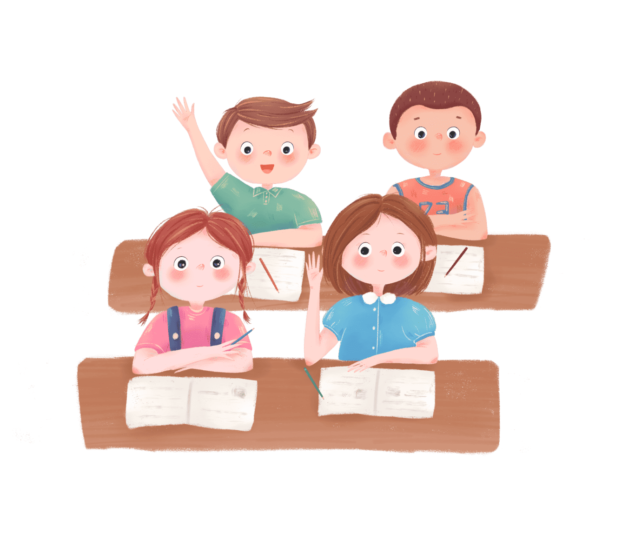
II. Suy ngẫm và phản hồi
3. Chủ đề, tư tưởng của truyện
3.1. Chủ đề của truyện
Xác định chủ đề của tác phẩm và cho biết dựa vào đâu em xác định như vậy?

Slide 22
II. Suy ngẫm và phản hồi
3. Chủ đề, tư tưởng của truyện
3.1. Chủ đề của truyện
Vẻ đẹp của tình người ấm áp, nhân hậu, nghĩa tình; giá trị của những khoảnh khắc rung động đầu đời sau một cuộc gặp gỡ.

Slide 23
II. Suy ngẫm và phản hồi
3. Chủ đề, tư tưởng của truyện
3.2. Tư tưởng của truyện
Theo em, tư tưởng của tác phẩm là gì? Hai đoạn cuối có vai trò như thế nào trong việc thể hiện tư tưởng của tác phẩm?

Slide 24
II. Suy ngẫm và phản hồi
3. Chủ đề, tư tưởng của truyện
3.2. Tư tưởng của truyện
Trân trọng tình người, trân quý kỷ niệm và ký ức rung động “vẩn vơ, lưu luyến” trong hoàn cảnh chiến tranh nhiều mất mát, nhiều nỗi đau.

Slide 25
III. Tổng kết
Nhận xét những nét đặc sắc về nội dung và nghệ thuật của văn bản “Giang” (Bảo Ninh)

Slide 26
III. Tổng kết
1. Đặc sắc nghệ thuật
- Sử dụng ngôi kể thứ nhất khiến câu chuyện thêm chân thực.
- Ngôn ngữ gần gũi với giọng văn tự nhiên, nhẹ nhàng.
- Lối kể chuyện chân thật, tỉ mỉ, giàu cảm xúc.
- Xây dựng nhân vật qua ngoại hình, lời nói, hành động và nội tâm phức tạp.

Slide 27
III. Tổng kết
2. Đặc sắc nội dung
- Truyện ca ngợi về vẻ đẹp của tình người trong chiến tranh cùng giá trị của những rung động đầu đời sau một cuộc gặp gỡ.
- Qua truyện ngắn, nhà văn gửi gắm thông điệp cần biết trân trọng tình người, trân quý kỉ niệm và kí ức một thời.

Slide 28



Nhiệm vụ : Thảo luận theo kĩ thuật Think – pair – share:
? Xung quanh việc Giang đột nhiên nhận "anh bộ đội" mới gặp lần đầu là bạn học của cô và "phịa" ra cái tên Hùng để giới thiệu anh với bố của mình, sau đó lại dùng xe đạp của bố để đưa anh về đơn vị,... có những ý kiến khác nhau. Một số người cho rằng Giang xử sự như thế là phù hợp với tình huống, hoàn cảnh cụ thể; một số khác lại phủ nhận điều đó. Hãy cho biết ý kiến của bạn.
LUYỆN TẬP

Slide 29



VẬN DỤNG
Bài tập về nhà theo nhóm
Yêu cầu: HS viết kịch bản ngắn chuyển thể từ một trích đoạn của truyện ngắn “Giang”, sau đó tập diễn xuất.
Lưu ý: Giới hạn thời gian diễn xuất là 05 phút.

Slide 30

Rubric đánh giá kịch bản sân khấu hoá một trích đoạn trong truyện ngắn “Giang” (Bảo Ninh):
Tiêu chí | Mức 1 | Mức 2 | Mức 3
Thông điệp | Thông điệp thể hiện rõ ràng, sâu sắc | Có thông điệp nhưng chưa sâu sắc | Không có thông điệp rõ ràng
Cốt truyện/ Bố cục | Cốt truyện hay, bố cục chặt chẽ | Cốt truyện hay, bố cục chưa chặt chẽ | Cốt truyện chưa hay, bố cục chưa chặt chẽ
Nhân vật | Tiếp thu và cải biên hình tượng nhân vật hoàn toàn thuyết phục | Tiếp thu và cải biên hình tượng nhân vật đôi chỗ chưa thuyết phục | Tiếp thu và cải biên hình tượng nhân vật chưa thuyết phục

Slide 31
Rubric đánh giá kịch bản sân khấu hoá một trích đoạn trong truyện ngắn “Giang” (Bảo Ninh):
Tiêu chí | Mức 1 | Mức 2 | Mức 3
Lời thoại | Lời thoại thể hiện rõ quan điểm, suy nghĩ, cảm xúc, tính cách nhân vật | Lời thoại đôi chỗ chưa thể hiện rõ quan điểm, suy nghĩ, cảm xúc, tính cách nhân vật | Lời thoại chưa thể hiện rõ quan điểm, suy nghĩ, cảm xúc, tính cách nhân vật
Chỉ dẫn diễn xuất | Chỉ dẫn diễn xuất hợp lí, rõ ràng | Chỉ dẫn diễn xuất đôi khi chưa hợp lí, rõ ràng | Không có chỉ dẫn diễn xuất
Điểm | 9-10 | 7-8 | 5-6
Xếp loại | Tốt | Khá | Trung bình

